Slide 1


PROGRAMACIÓN PARA LA WEB1
Clase#3
JUAN JOSÉ GALLEGO MESA

Slide 2

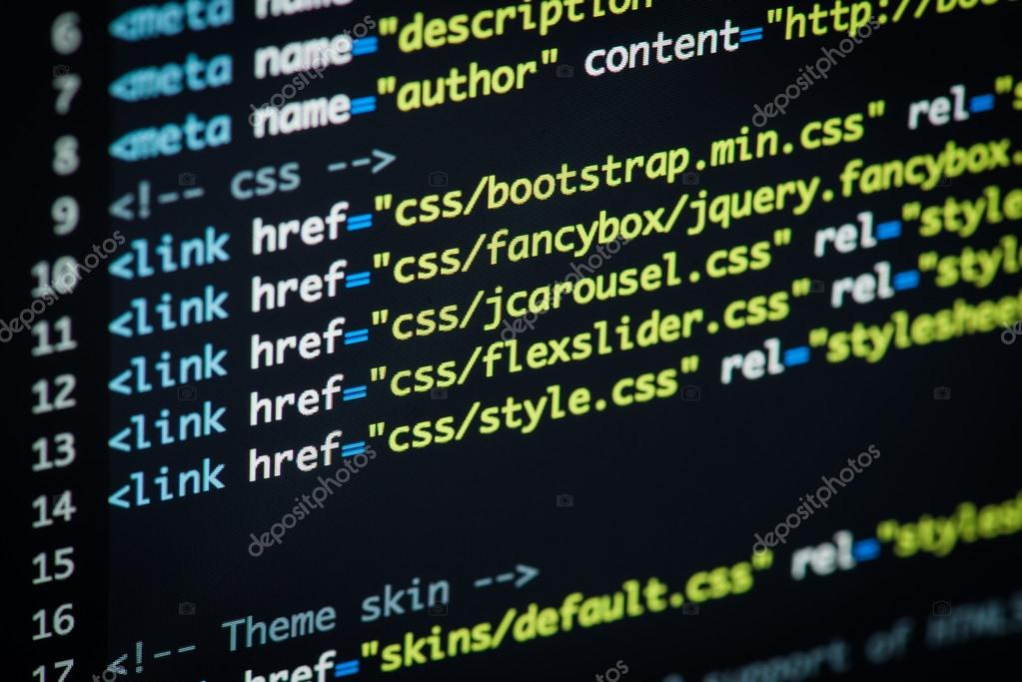
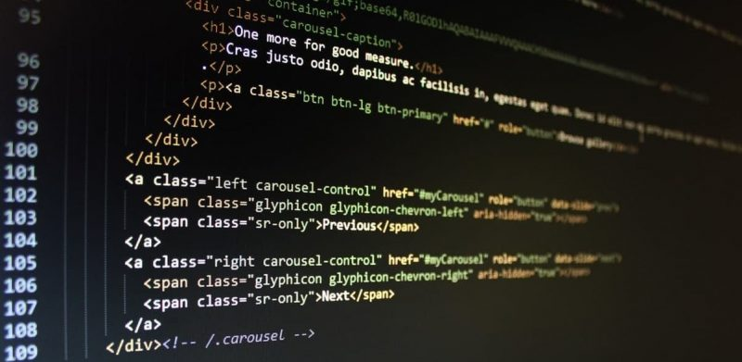


ALMACENEMOS NUESTRO PROYECTOS, INICIEMOS CON GIT
¿Qué es Git?
Definimos Git como un software de control de versiones que permite optimizar la codificación de cualquier desarrollo por medio del uso de comandos de control.
¿Cómo funciona Git?
Básicamente Git captura una versión de nuestro código a través de comandos, a la cual podemos acceder en cualquier momento del tiempo.

Slide 3





ALMACENEMOS NUESTRO PROYECTOS, INICIEMOS CON GITHUB
¿Qué es GitHub?
GitHub es un repositorio Online que permite guardar proyectos de software utilizando el sistema de control de versiones de Git
LOCAL
ONLINE

Slide 4
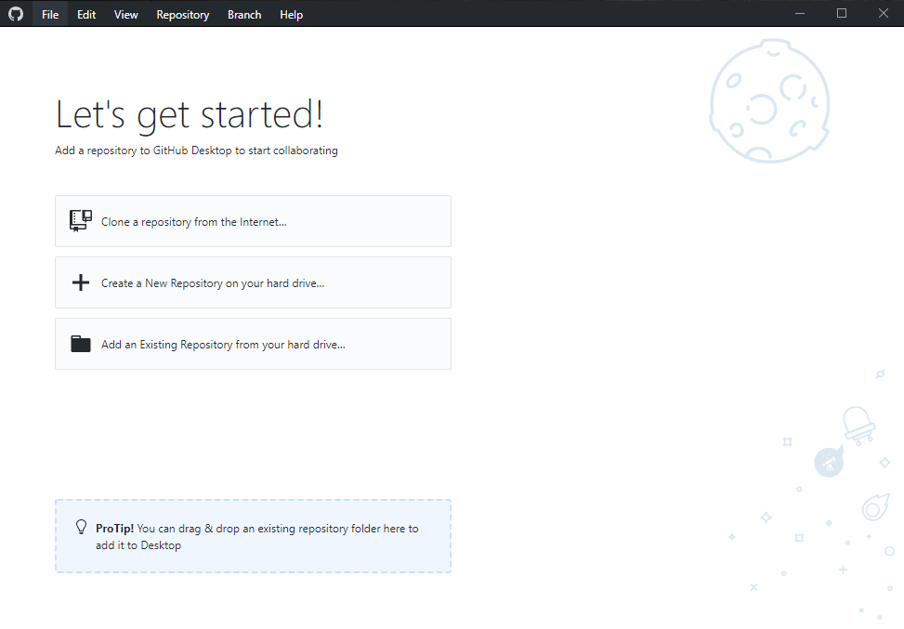
ALMACENEMOS NUESTRO PROYECTOS, GITHUB DESKTOP
Para facilitar nuestro trabajo con GIT, utilizaremos una herramienta denominada GitHub Desktop la cuál nos permitirá versionar localmente nuestros proyectos y posteriormente exportarlos a nuestra cuenta de GitHub, para ello debemos:
1. Ejecutar GitHub Desktop y después de ingresar nuestras credenciales de GitHub, crear un nuevo proyecto haciendo clic en la opción: create a new repository on your hard drive

Slide 5
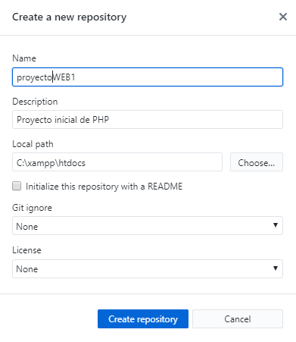
ALMACENEMOS NUESTRO PROYECTOS, GITHUB DESKTOP
2. Configure el nombre del repositorio y configure la dirección dentro del servidor local donde este estará almacenado.
Nombre del proyecto que se va a versionar
Ruta donde será almacenado localmente

Slide 6
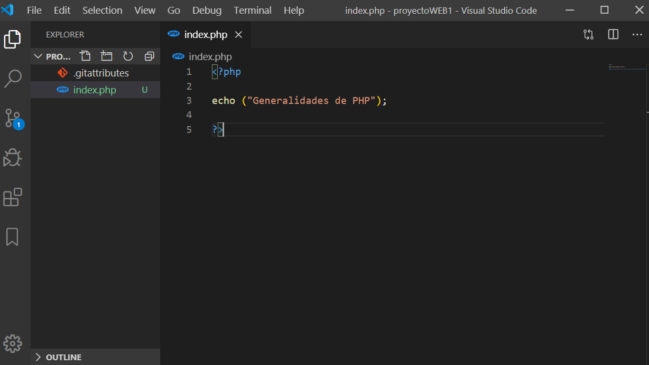
ALMACENEMOS NUESTRO PROYECTOS, GITHUB DESKTOP
3. Abrimos nuestro editor de código y creamos el archivo index.php

Slide 7
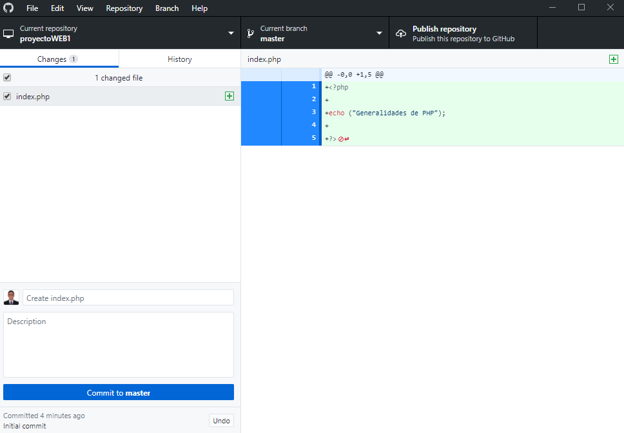
ALMACENEMOS NUESTRO PROYECTOS, GITHUB DESKTOP
4. Si volvemos a GitHub Desktop encontraremos los cambios realizados a nuestro proyecto
Nuevo código(cambios) añadido a nuestro proyecto

Slide 8
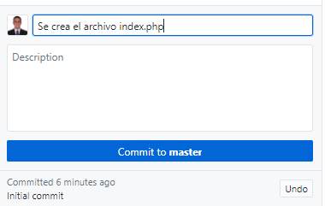
ALMACENEMOS NUESTRO PROYECTOS, GITHUB DESKTOP
5. Cree el commit o haga la “foto” de la primera versión de su código
Describa los cambios que hizo en su proyecto
Haga clic en la opción commit to master

Slide 9
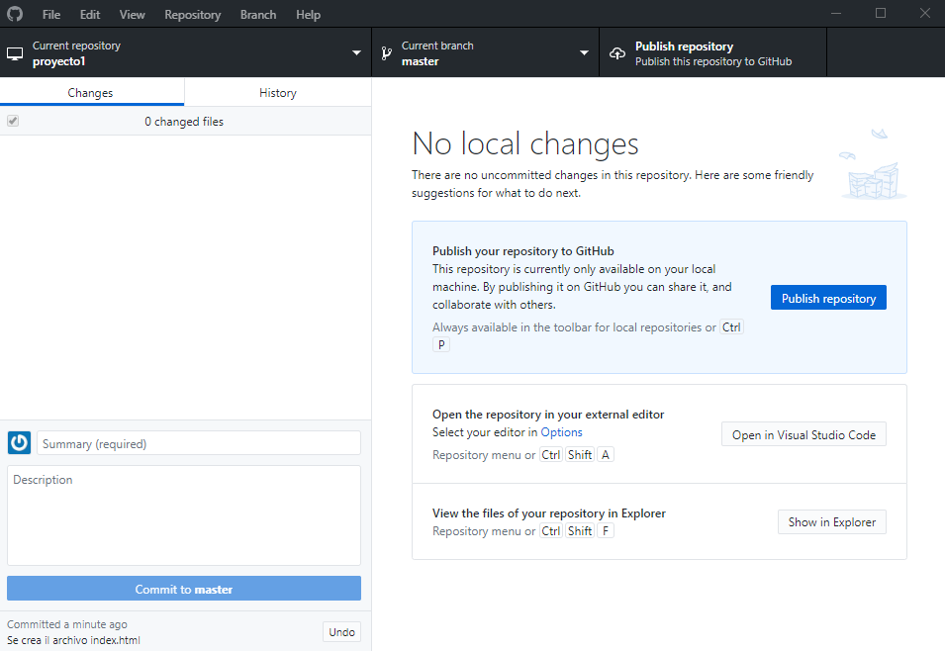
ALMACENEMOS NUESTRO PROYECTOS, GITHUB DESKTOP
6. Finalmente, haga clic en la opción publish repository para vincular su proyecto con GitHub

Slide 10
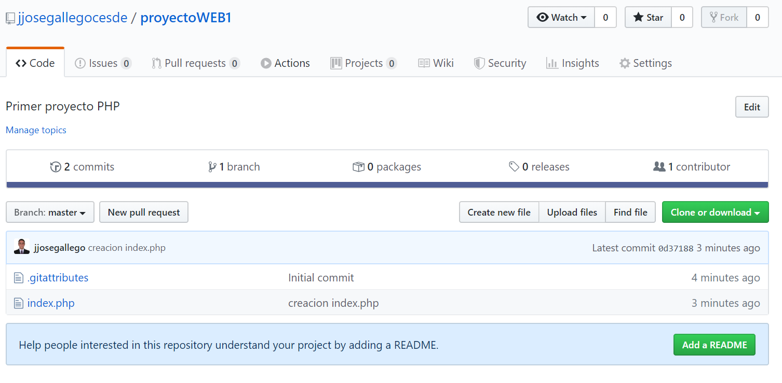
ALMACENEMOS NUESTRO PROYECTOS, GITHUB DESKTOP
7.Verifique en su cuenta de GitHub la creación del nuevo repositorio

Slide 11
CODIFIQUEMOS CON PHP, OPERADORES Y CONDICIONALES

Slide 12
OPERADORES CON PHP
Una vez establecidas las generalidades de PHP y conociendo una potente herramienta para almacenar nuestros proyectos, podemos comenzar a estructurar nuestros algoritmos, para ello el uso de operadores es fundamental, pues estos nos permitirán realizar cálculos, establecer relaciones y condiciones:
Operadores matemáticos:
Operador | Nombre | Ejemplo
+ | Suma | $variable1+$variable2
- | Resta | $variable1-$variable2
* | Multiplicación | $variable1*$variable2
/ | División | $variable1/$variable2

Slide 13
OPERADORES CON PHP
Operadores de comparación:
Operador | Nombre | Ejemplo | Resultado
== | Igual que | $variable1==$variable2 | Verdadero si dos variables son iguales
!= | Diferente que | $variable1!=$variable2 | Verdadero si dos variables no iguales
< | Menor que | $variable1<$variable2 | Verdadero si variable1 es menor que variable2
> | Mayor que | $variable1>$variable2 | Verdadero si variable1 es mayor que variable2
<= | Menor e igual que | $variable1<=$variable2 | Verdadero si variable1 es menor o igual que variable2
>= | Mayor e igual que | $variable1>=$variable2 | Verdadero si variable1 es mayor o igual que variable2

Slide 14
OPERADORES CON PHP
Operadores lógicos:
Operador | Nombre | Resultado
&& | Y LOGICO | Verdad si todas sus entradas son verdades
|| | O LOGICO | Verdad si al menos una entrada es verdadera
! | NEGACIÓN | Invierte el estado

Slide 15
CONDICIONALES CON PHP
Los condicionales nos permitirán acceder a evaluar ciertas condiciones que desencadenarán un flujo u otro de nuestro programa, en esencia php nos permite evaluar estas condiciones de la siguiente manera:
Condicionales sentencia IF:
If (condición) {
Haga alguna instrucción
} else {
Haga alguna instrucción
}
Nos permite evaluar condiciones lógicas para ejecutar una u otra instrucción.
Por lo general utiliza los operadores lógicos y de comparación para definir su condición.

Slide 16
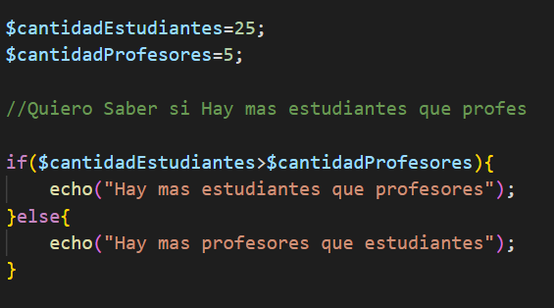
CONDICIONALES CON PHP
Condicionales sentencia IF:

Slide 17
CONDICIONALES CON PHP
Condicionales sentencia SWITCH:
switch ($variable) {
case caso 1:
Haga alguna instrucción;
break;
case caso 2:
Haga alguna instrucción;
break;
…..
default:
Haga algo por defecto;
}
Nos permite evaluar diferentes condiciones o estados de una variable.
Debe incluirse siempre un caso por defecto por si ninguna condición o caso se cumple.

